Slide 1
使用OpenCV 進行人臉辨識
我们毕业啦
其实是答辩的标题地方
老師
劉彥維

Slide 2
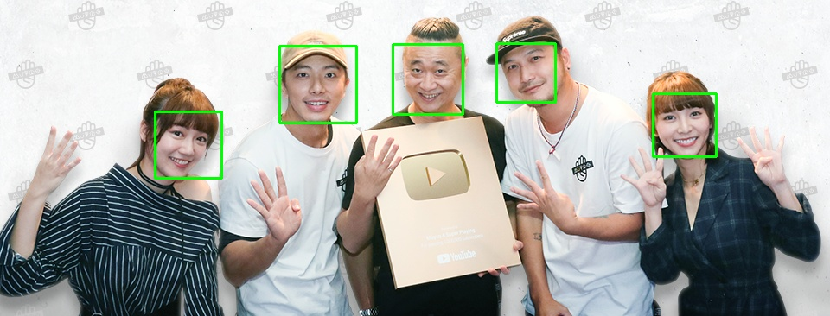

Slide 3
套件安裝
函示介紹
圖片辨識
影片辨識
CONTENTS
問題討論

Slide 4

套件安裝

Slide 5
“
pip install numpy==1.15.4
pip install opencv-python==3.4.3.18
”

Slide 6
教材包下載

Slide 7
函式介紹

Slide 8
“
#匯入模組
import cv2
”

Slide 9
“
# 載入分類器
face_cascade = cv2.CascadeClassifier('haarcascade_frontalface_default.xml')
”

Slide 10
“
# 讀取圖片
img = cv2.imread(‘picture.jpg')
”

Slide 11
“
# 轉成灰階圖片(加快檢測速度)
gray = cv2.cvtColor(img, cv2.COLOR_BGR2GRAY)
”

Slide 12
“
# 偵測臉部
faces = face_cascade.detectMultiScale(
gray,
scaleFactor=1.08, minNeighbors=5, minSize=(32, 32))
#scaleFactor, minNeighbors, #minSize可以自行調整
”

Slide 13
“
scaleFactor=1.08,
minNeighbors=5, #至少5次重疊檢測，才認為人臉存在。
minSize=(32, 32))
”

Slide 14
“
# 繪製人臉部份的方框
for (x, y, w, h) in faces:
cv2.rectangle(img, (x, y), (x + w, y + h), (0, 255, 0), 2)
#請注意：for迴圈的冒號之後，必須空四格！！！！
#(0, 255, 0)欄位可以變更方框顏色(Blue,Green,Red)
”

Slide 15
“
# 進行辨識
#設定彈出的視窗大小
cv2.namedWindow('img', cv2.WINDOW_NORMAL) cv2.imshow('img', img) #秀出圖片
cv2.imwrite( "result.jpg", img ) #保存圖片
cv2.waitKey(0) #等待按下任一按鍵
cv2.destroyAllWindows() #關閉視窗
”

Slide 16
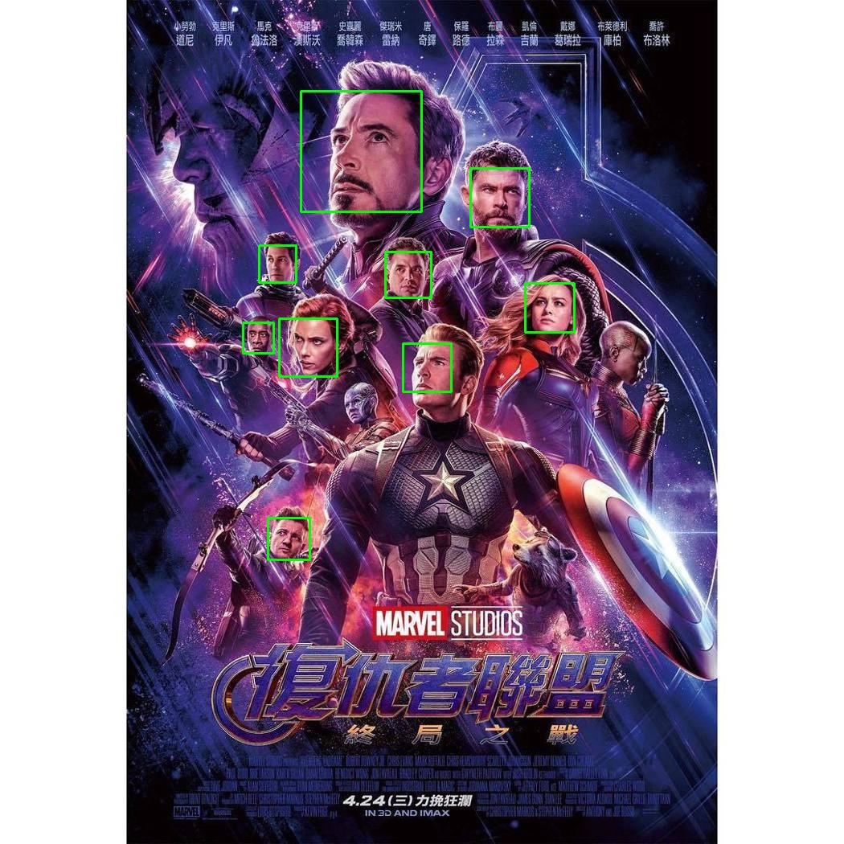

Slide 17
圖片辨識

Slide 18
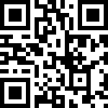
“
完整程式碼
https://reurl.cc/mdlzQA
”

Slide 19
“
請各位同學們複製一份能成功辨識的程式
接下來，我們要來辨識影片
”

Slide 20
影片辨識

Slide 21
“
選擇要辨識的影片
# 從視訊鏡頭擷取影片
cap = cv2.VideoCapture(0)
”

Slide 22
“
或者....
”

Slide 23
“
# 使用現有影片
cap =cv2.VideoCapture('filename.mp4')
while True:
_, img = cap.read()
#請注意：while迴圈的冒號之後，必須空四格！！！！
”

Slide 24
“
# 按下ESC後離開 k = cv2.waitKey(30) & 0xff
if k==27:
break
# 關閉VideoCapture物件
cap.release()
cv2.destroyAllWindows()
”

Slide 25
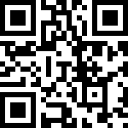
“
完整程式碼
https://reurl.cc/M7RWQm
”

Slide 26
問題討論

Slide 27
“
影像辨識還能用在哪些地方呢？
”

Slide 28
“
”

Slide 29
THANKS

